Slide 1
HAVO3 voorlichting
IT?
ICT?
Informatica?

Slide 2
Overzicht
Het vak informatica per profiel
Later ICT studeren
Wat houdt het vakgebied allemaal in?
Een baan in ICT
Jullie in ICT
Quiz

Slide 3
Het vak informatica per profiel

Slide 4
Economie & Maatschappij
Notes:
Bron: http://slideplayer.nl/slide/1893443/

Slide 5
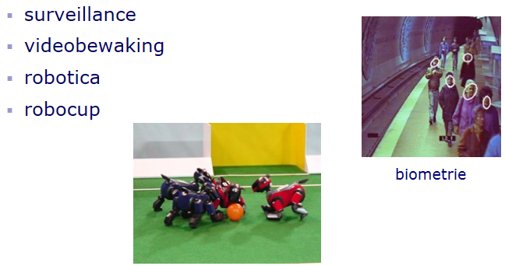
Natuur & Techniek

Slide 6
Cultuur & Maatschappij

Slide 7
Natuur & Gezondheid

Slide 8
Later studeren
Waar kun je ICT studeren?
Is het moeilijk?
Wat zijn de ingangseisen ?
Verhouding aantal jongens/meisjes?
Wat kun je worden met deze opleiding?
Notes:
Fontys, Avans etc. Ingangs-eisen: Havo-5 of MBO-4, alle profielen welkom

Slide 9
Vorbeelden: filmpjes van student projecten
Filmpje LEREN MET MAX- Deelnemer ICTalent Awards 2014 (44 sec)
https://www.youtube.com/watch?v=0Y_b3syR0xU&index=5&list=PLqBRJRr0exQeAyPtLSFMaFASoyJiDuKGw
EXBOOKS- Deelnemers ICTalent Awards 2014 (42 sec Engels)
https://www.youtube.com/watch?v=m1adxSfuT38&list=UUKwzgt7L00x9_iMo3bbW_6A
BOSS-Projectfilm ICTalent Award 2013 (41 sec)
https://www.youtube.com/watch?v=A_SCrt-kb5k&list=UUKwzgt7L00x9_iMo3bbW_6A

Slide 10
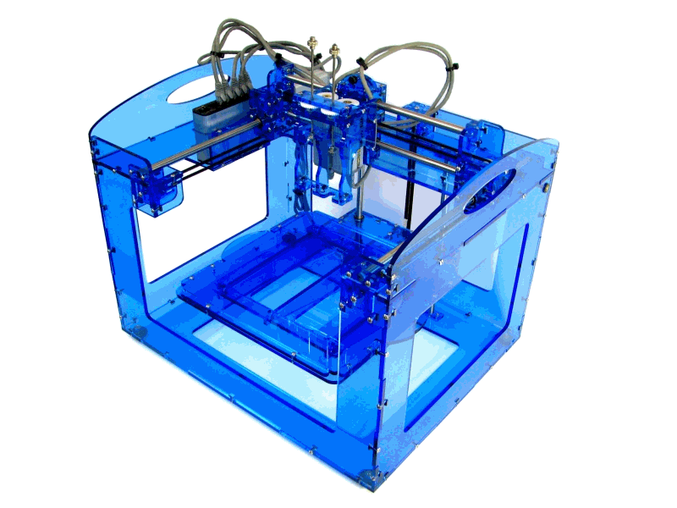
Het vakgebied ICT is…
Het vakgebied ICT is breed!
Vaak breder dan de meeste mensen denken…
Waar denken jullie aan bij ICT?
Notes:
Hier kun je een korte poll doen: wie denkt er aan computers (veel handen), wie denkt aan gaming?, mobile devices, wie denkt er aan kleding? Wie weet al van 3D printen? (plaatje).

Slide 11
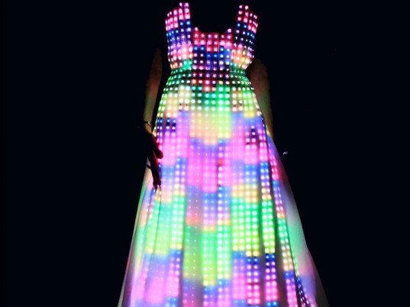
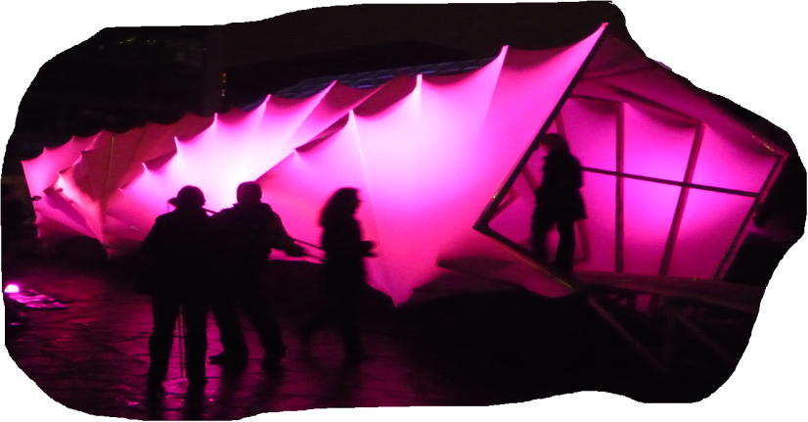
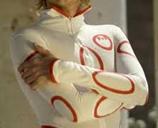
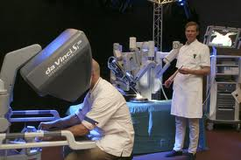
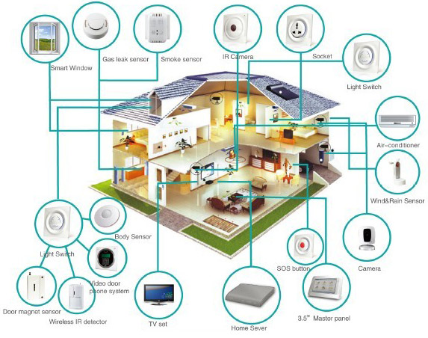
1. Smart art 2. Smart homes 3. Smart fashion 4. Smart health
A
B
C
D
Notes:
Welke hoort bij welke? - een soort quiz
1 b
2 d
3 a
4 c

Slide 12
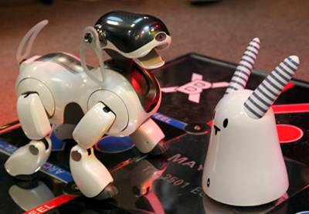
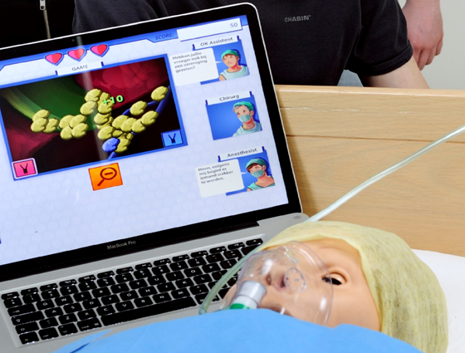
1. Digital publishing 2. ICT & Technology 3. Cyber Security 4. Game Design
A
B
C
D
Notes:
1 d
2 a
3 b
4 c – het gaat om wat op het scherm te zien is

Slide 13
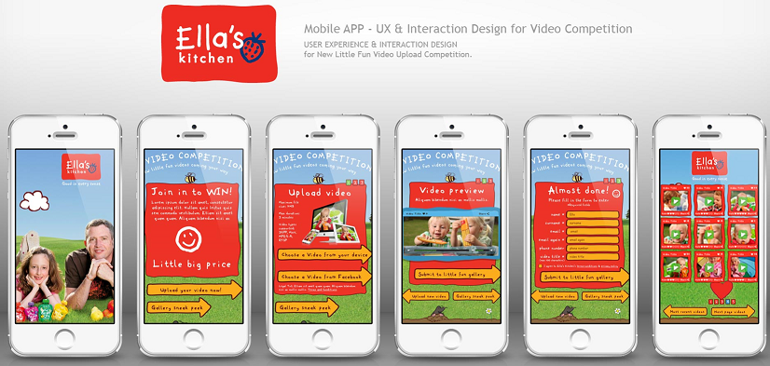
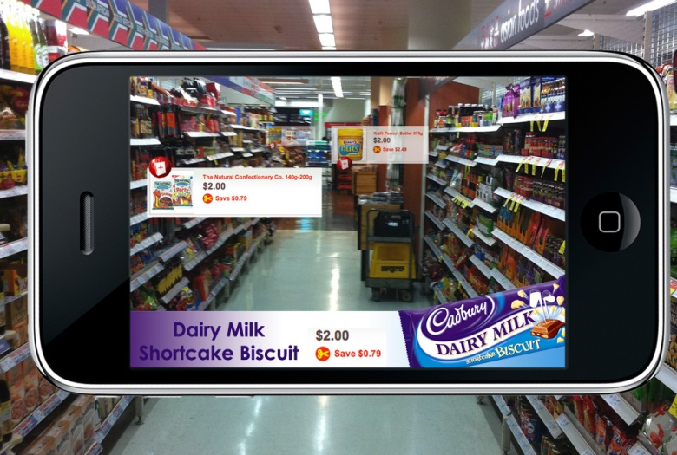
1. 3D Virtual Reality 2. Smart mobile 3. ICT& Education 4. Augmented reality
A
B
C
D
Notes:
1 c
2 a
3 d
4 b

Slide 14
De baan
Welk idee heb je over een baan met ICT?
Promotie filmpje over wat Big data kan bereiken: de Shell Search (38 sec) https://www.youtube.com/watch?v=-CpThCqiL4E

Slide 15
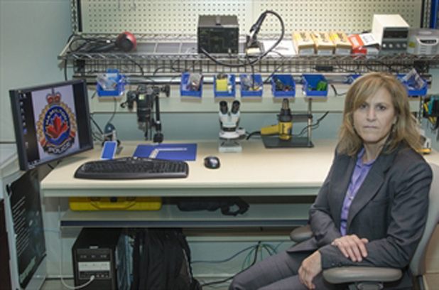
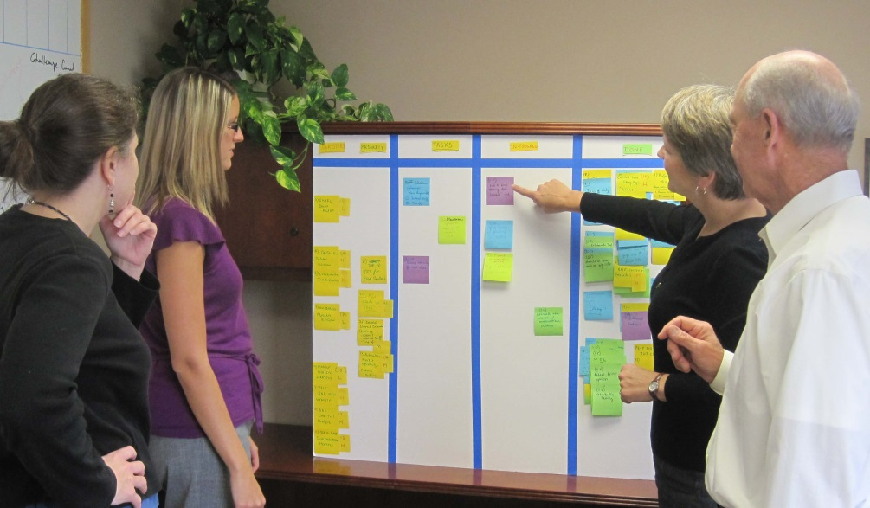
De baan
Technologische Criminaliteit Bestrijding
Webdesigner
Software engineers: Werk planning
Notes:
Fotos van mensen die werken in ICT

Slide 16
Jullie in ICT
Wat lijkt je leuk?
Op www.nu.nl: Meisjes beter in maken van verhalen voor games : http://www.nu.nl/wetenschap/3941045/meisjes-beter-in-maken-van-verhalen-games.html
Notes:
Gewoon klikken, het artikel staat op de volgende dia

Slide 17
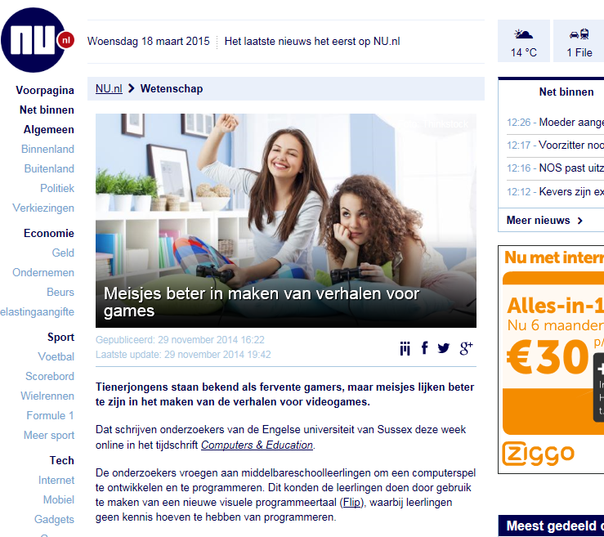

Slide 18
Quiz (totaal 8 vragen)
Wanneer werd de eerste e-mail gestuurd? a. 1959 b. 1963 c. 1971 d. 1984
Eén gigabyte is ongeveer
a. 1000 bytes b. 1000,000 bytes c. 1000,000,000 bytes d. 1000,000,000,000 bytes
Notes:
1: c
2: c

Slide 19
Quiz (totaal 8 vragen)
3. Welke toetsenbord indeling gebruiken we in Nederland?
qwerty
azerty
abcdef
qwertz
4. Wat zijn de 3 primaire kleuren van een beeldpixel?
5. Hoe noem je de inkt vulling van een laserprinter?
Notes:
3: 1
4: rood, groen en blauw
5: toner

Slide 20
Quiz (laatste vragen)
6. Welke van de onderstaande is niet een iPhone 4 feature?
Multitasking
4G
camera aan de voorkant
HD opname
7. Wat betekent de afkorting www?
8. Een kilobyte is
1000 bytes
100 bytes
1023 bytes
1024 bytes
Notes:
6: b
7: world wide web
8:d

Slide 21
Quizzen inleveren voor een prijs

Slide 22
4. Terugblik
Welk aspect van ICT zou jou aanspreken?
Kan iemand nog één van de richtingen of specializaties noemen in ICT?
Waar kun je een ICT opleiding doen?
Welke talenten zijn belangrijk voor een ICT-er?
Welk profiel moet je kiezen om later ICT te doen?
Zijn de vooruitzichten voor een baan in de ICT goed?
Bij welk soort bedrijven werken ICT-ers?

